Slide 1
Ética na era da Tecnologia
Adaptado de:
1- Jacques P. Sauvé http://www.dsc.ufcg.edu.br/~jacques/principal.htm
2- Ciências Humanas e suas Tecnologias – Filosofia – Secretaria de Educação de Pernambuco
3- Ana Paula https://slideplayer.com.br/slide/334767/

Slide 2
FILOSOFIA, 3º Ano do Ensino Médio
Ética Profissional e social
MORAL – ÉTICA
ETIMOLOGICAMENTE
LATIM: MORIS
GREGO: ETHOS
COSTUMES
COSTUMES
NORMAS OU REGRAS
DISCIPLINA FILOSÓFICA
CONDUTA HUMANA
FUNDAMENTAÇÃO E AVALIAÇÃO
CONSCIÊNCIA MORAL

Slide 3
FILOSOFIA, 3º Ano do Ensino Médio
Ética Profissional e social
CONSCIÊNCIA MORAL
CAPACIDADE PECULIAR DO HOMEM DE DISCERNIR O JUSTO E O INJUSTO, O CERTO E O ERRADO, O BEM E O MAL.
ÉTICA = DISCIPLINA FILOSÓFICA = FILOSOFIA MORAL
NAS IDEIAS DO BEM E DA VIRTUDE
SÓCRATES: O PRIMEIRO A DISCUTIR SOBRE ÉTICA NO MEIO FILOSÓFICO.

Slide 4
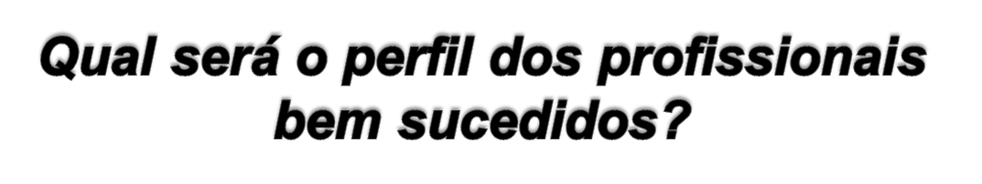
FILOSOFIA, 3º Ano do Ensino Médio
Ética Profissional e social
Ética Profissional e Social
No século XXI, o sucesso profissional requererá destreza para lidar com a ambiguidade, gerenciar tarefas múltiplas ao mesmo tempo e construir redes de suporte tanto no trabalho como na comunidade.

Slide 5
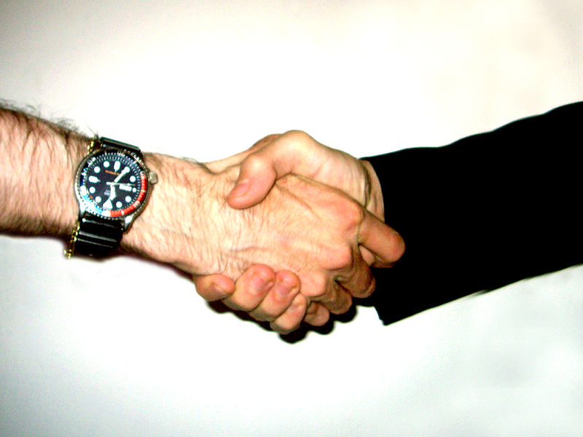
FILOSOFIA, 3º Ano do Ensino Médio
Ética Profissional e social
Imagem: Lucas / Public Domain

Slide 6
FILOSOFIA, 3º Ano do Ensino Médio
Ética Profissional e social
Profissionais capazes de gerar conhecimento e aplicá-lo dentro da realidade corporativa e nas múltiplas relações com outros atores sociais;
pessoas que conheçam e respeitem a cultura do outro e encontrem seu caminho dentro da própria cultura;

Slide 7
FILOSOFIA, 3º Ano do Ensino Médio
Ética Profissional e social
pessoas ágeis, que consigam circular de uma área para outra;
pessoas dinâmicas, detentoras de
capacidade de síntese e visão holística;
pessoas que dediquem algumas horas de seu tempo a um trabalho voluntário, pois demonstram a futuros empregadores que têm iniciativa, além de desenvolver habilidades de oratória e atenção e melhorar sua autoestima;

Slide 8
FILOSOFIA, 3º Ano do Ensino Médio
Ética Profissional e social
pessoas motivadas, que gostam do que fazem, chamadas de “work-lovers” pela Revista Você S.A*. Pessoas cuja atuação seja ética: “O jogo é duro, mas deve ser disputado na bola, não na canela.”;
o profissional do século XXI precisa estar preparado para mudanças, ser reflexivo, criativo, ousado;
a formação profissional deve ser abrangente e continuada, desenvolvendo conhecimentos, habilidades e atitudes.
http://www.vocecommaistempo.com.br/Interrupcoes/Worklover-X-Workaholic_320

Slide 9
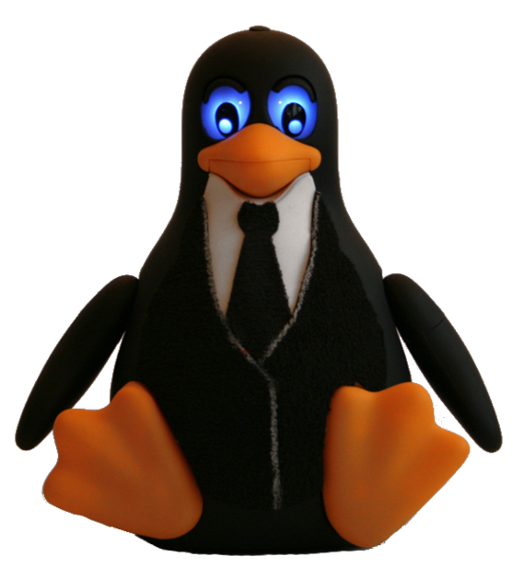
FILOSOFIA, 3º Ano do Ensino Médio
Ética Profissional e social
“Os profissionais não resistem à
mudança, resistem a serem mudados.”
Imagem: Kysoh / GNU Free Documentation License

Slide 10


FILOSOFIA, 3º Ano do Ensino Médio
Ética Profissional e social
Resiliência
FÍSICA | “A capacidade de um material voltar ao seu estado normal depois de ter sofrido uma pressão.”
CIÊNCIAS HUMANAS |  | “A capacidade de um indivíduo em sobrepor-se e construir-se positivamente frente às adversidades.”
Imagens: (a) Roger McLassus / GNU Free Documentation License (b) GNOME icon artists / GNU General Public License

Slide 11
FILOSOFIA, 3º Ano do Ensino Médio
Ética Profissional e social
“[...] Há homens que aprenderam a conhecer; são os homens bem informados, os instruídos.
Há homens que aprenderam a fazer; são os hábeis, os pragmáticos.
Há homens que aprenderam a conviver; são os incentivadores, os generosos.
Mas, os homens só aprenderão a ser homens se forem instruídos, pragmáticos e generosos. Para isso, têm de assumir a condição de aprendizes eternos [...]”
Jacques Delors*
http://www.senai.br/repertorio/mercado/trans/danielpisa.pdf

Slide 12
FILOSOFIA, 3º Ano do Ensino Médio
Ética Profissional e social
Ética Profissional é compromisso social:
a Ética é o estudo geral do que é bom ou mau, correto ou incorreto, justo ou injusto, adequado ou inadequado. Um dos objetivos da Ética é a busca de justificativas para as regras propostas pela Moral e pelo Direito;
ela é diferente de ambos - Moral e Direito -, pois não estabelece regras. Essa reflexão sobre a ação humana é que caracteriza a Ética.

Slide 13
FILOSOFIA, 3º Ano do Ensino Médio
Ética Profissional e social
Ética Profissional: quando se inicia essa reflexão?
Essa reflexão sobre as ações realizadas no exercício de uma profissão deve iniciar-se bem antes da prática profissional;
a fase da escolha profissional, ainda durante a adolescência muitas vezes, já deve ser permeada por esta reflexão. A escolha por uma profissão é optativa, mas, ao escolhê-la, o conjunto de deveres profissionais passa a ser obrigatório;
geralmente, quando você é jovem, escolhe sua carreira sem conhecer o conjunto de deveres que está prestes ao assumir tornando-se parte daquela categoria que escolheu.

Slide 14
FILOSOFIA, 3º Ano do Ensino Médio
Ética Profissional e social
O que é Ética Profissional?
Ética profissional é o conjunto de normas morais pelas quais um indivíduo deve orientar seu comportamento profissional. A Ética é importante em todas as profissões e para todo ser humano, para que todos possam viver bem em sociedade.

Slide 15
FILOSOFIA, 3º Ano do Ensino Médio
Ética Profissional e social
Todos os códigos de ética profissional trazem em seu texto a maioria dos seguintes princípios: honestidade no trabalho, lealdade na empresa, alto nível de rendimento, respeito à dignidade humana, segredo profissional, observação das normas administrativas da empresa e muitos outros.

Slide 16
Definições de
“Ética na Computação”
Como problemas éticos são agravados ou transformados pela Tecnologia de Informação (TI)
Definições de políticas sobre como TI deveria ser usada
  O que é adequado? O que não o é?
Impacto de TI sobre valores humanos tais como saúde, riqueza, oportunidades, liberdade, democracia, conhecimento, privacidade, segurança, realização pessoal, etc.
Padrões de conduta de profissionais da computação (ética profissional)

Slide 17
Exemplos de Problemas de Ética
Independentemente da definição usada, podemos examinar tópicos típicos relacionados à ética
  Computadores no trabalho
  Crime com computador
  Privacidade e anonimato
  Propriedade intelectual
  Globalização
  Ética profissional

Slide 18
Computadores no trabalho
(Problemas éticos e sociais que surgem com a TI no trabalho)
Computadores geram desemprego
  Mas ... criam outros empregos
Computadores alteram muitos empregos
  Por exemplo, trabalhadores ficam meramente apertando botões e perdem skills
  Mas ... certos novos empregos precisam de skills altamente sofisticados
Computadores podem afetar a saúde das pessoas
  Stress, LER, radiação de monitores, ...

Slide 19
Crime com computador
Vírus, worms, cavalos de Tróia, bombas lógicas
Fraude
  Freqüentemente perpetrada através de profissionais de computação

Slide 20
Privacidade e anonimato
Acesso a grandes bancos de dados com informação pessoal sobre cidadãos
Acesso a informação sensível
  Informação médica, p. ex.
Anonimato pode funcionar como uma forma de obter privacidade
  Mas pode ser usado para lavagem de dinheiro, comércio de drogas, terrorismo ou se aproveitar de gente indefesa

Slide 21
Propriedade intelectual
Há debates sobre o que pode ser protegido na área de software
  Código fonte? Código objeto? Algoritmo? Look-and-feel?
Como proteger?
  Patente? Copyright?
Há problemas imensos com pirataria
Há investidas com Free Software
Há um grande debate sobre a obtenção de patentes sobre algoritmos
  Limitar a ciência?
  Só grandes empresas teriam cacife para fazer software?

Slide 22
Globalização
Grandes redes como a Internet e a Web podem ter grande impacto
  Homogeneização da cultura?
  As leis de que país se aplicam quando estou na rede?
  Que práticas de negócio são aceitáveis quando estou na rede?
  Aumentaremos o hiato entre ricos e pobres?
No final das contas, a TI é boa? Quando? Onde?

Slide 23
Ética profissional
Como o profissional deve se comportar?
Códigos:
  Imperativos morais gerais
  Responsabilidades profissionais específicas
  Imperativos de liderança organizacional
Na sua vida profissional, siga esses princípios éticos

Slide 24
Imperativos morais gerais
Devo contribuir para a sociedade e o bem-estar humano
Devo evitar causar mal/danos a outros
Devo ser honesto e digno de confiança
Devo ser justo e agir para não discriminar
Devo honrar direitos de propriedade, incluindo copyrights e patentes
Devo dar crédito adequado à propriedade intelectual
Devo respeitar a privacidade dos outros
Devo honrar acordos de confiança

Slide 25
Responsabilidades profissionais específicas (1)
Devo tentar atingir a máxima qualidade, eficácia e dignidade nos processos e produtos de trabalho profissional
Devo adquirir e manter competência profissional
Devo conhecer e respeitar as leis relacionadas ao trabalho profissional
Devo aceitar e prover avaliação ("review“) profissional apropriada

Slide 26
Responsabilidades profissionais específicas (2)
Devo dar avaliações de sistemas de computadores e seu impacto de forma compreensiva e completa, incluindo uma análise de possíveis riscos
Devo honrar contratos, acordos e responsabilidades designadas
Devo melhorar o conhecimento público da computação e de suas conseqüências
Devo acessar recursos de computação e comunicação apenas quando receber autorização para tal

Slide 27
Imperativos de liderança organizacional (1)
Articular responsabilidades sociais dos membros de uma unidade organizacional e encorajar a aceitação plena dessas responsabilidades
Gerenciar recursos humanos e materiais para projetar e construir sistemas de informação que melhorem a qualidade de vida
Reconhecer usos autorizados dos recursos computacionais e de comunicação de uma organização

Slide 28
Imperativos de liderança organizacional (2)
Assegurar que usuários e outros que serão afetados por um sistema tenham suas necessidades claramente articuladas durante a avaliação e o projeto de requisitos; eventualmente, o sistema deve ser validado contra esses requisitos
Articular e dar suporte a políticas que protejam a dignidade de usuários e outros afetados por um sistema computacional
Criar oportunidades para que os membros da organização aprendam os princípios e limitações de sistemas computacionais

Slide 29
Ética e Aspectos Legais em Computação

Slide 30
Situação Atual
Sistemas de computação cada vez mais presentes na sociedade
Necessidade de postura ética em relação à computação:
  Profissionais de computação
  Usuários e Clientes
  Ser Humano

Slide 31
Conceitos de Ética
Ética aplicada: relacionada com a conduta diária de uma pessoa
Ética Profissional: relacionada com a conduta de pessoa engajada na prática de uma profissão particular
Ética em computação: abrange os dois aspectos
  Profissional em computação
  Usuário da computação

Slide 32
Principais Pontos de Discussão
Desenvolvimento de sistemas
Automação de decisões
Violação da informação
Internet
Sistemas críticos

Slide 33
Desenvolvimento de Sistemas
Responsabilidade perante cliente
  Garantir produto adequado ao cliente
Participação do cliente
  Definir produto adequado para o seu uso
Produtos com qualidade
  Realizar avaliação durante o desenvolvimento
Redução de riscos no desenvolvimento
  Proporcionar condições para sucesso do desenvolvimento

Slide 34
Automação de Decisões
Nível de automação de um sistema
  Garantir melhor distribuição das tarefas entre o usuário e o computador
Informação para apoio à decisão
  Garantir conteúdo correto para tomada de decisão pelo usuário

Slide 35
Violação da informação
Acesso aos dados armazenados
  Garantir e respeitar os níveis de confidencialidade dos dados
Violação da comunicação
  Garantir e respeitar a segurança da comunicação
Danos ao sistema computacional (vírus)
  Garantir a proteção contra ações de virus
  Não danificar o sistema computacional

Slide 36
Internet
Conteúdos de sites
  Garantir a veracidade e qualidade da informação
Comércio eletrônico
  Garantir a integridade das transações
  Garantir a existência de regras definidas

Slide 37
Sistemas Críticos
Sistemas críticos
  Sistemas cujas falhas podem causar morte, grande prejuízo e graves danos ao ambiente
  Sistemas de controle de aeronave, equipamentos médicos, controle de plantas químicas
Necessitam de técnicas de desenvolvimento e de avaliação que garantam que o produto é seguro

Slide 38
Código de Ética
Software Engineering Code of Ethics and Professional Practice
IEEE-CS/ACM Joint Task Force on Software Engineering Ethics and Professional Practices (versão 5.2)
https://www.computer.org/press-room/2016-news/code-of-ethics

Slide 39
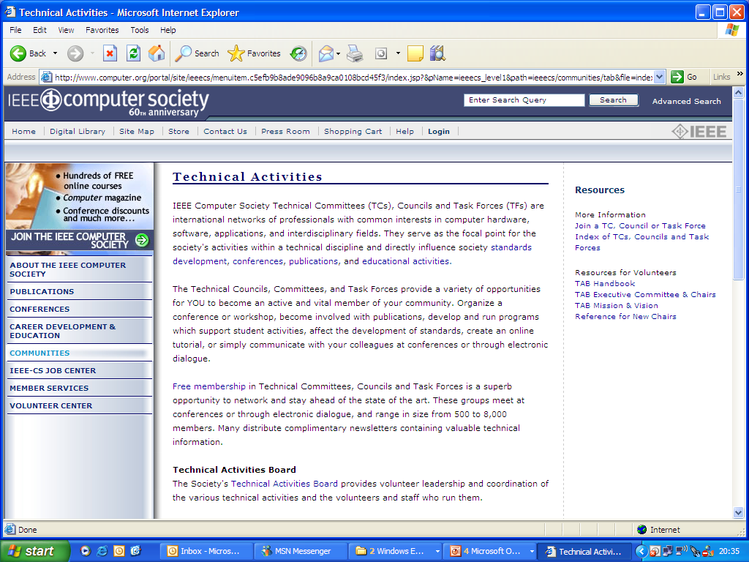
Aula de ICC - Ana Paula

Slide 40
Os dez mandamentos para ética da computação
do Instituto para Ética da Computação
http://www.ufpe.br/utihc/mandamentos.htm
1. Você não deverá usar o computador para produzir danos em outra pessoa
2. Você não deve interferir no trabalho de computação de outra pessoa
3. Você não deve interferir nos arquivos de outra pessoa
4. Você não deve usar o computador para roubar
5. Você não deve usar o computador para dar falso testemunho
6. Você não deverá usar software pirateado
7. Você não deverá usar recursos de computadores de outra pessoas|
8. Você não deverá se apropriar do trabalho intelectual de outra pessoa
9. Você deverá refletir sobre as consequências sociais do que escreve
10. Você deverá usar o computador de maneira que mostre consideração e respeito ao interlocutor

Slide 41
Questão para discussão
Reúna-se com os colegas próximos para conversar sobre PIRATARIA de software:
  O que é?
  O grupo é a favor ou contra? Por quê?
  Conhecem a legislação a respeito? Qual é a pena para este crime?
  De que forma pode ser evitada? Existem outras alternativas?
  Como o uso de software livre pode contribuir para que esta não seja uma prática usual?
  Quais as modalidades de software gratuitos existentes?

Slide 42
Referências
http://plato.stanford.edu/entries/ethics-computer/
http://www.acm.org/constitution/code.html
http://www.google.com/corporate/software_principles.html
Aula de ICC - Ana Paula

Slide 43
Bibliografia
Ethics and Computing: Living Responsibly in a Computerized World Ed. Kevin W. Bowyer, IEEE Press, 2000, 2nd Edition
Ética em Computação, Paulo César Masiero, Editora da USP, 2000
Aula de ICC - Ana Paula

Slide 44
Obrigado.

